Slide 1
Árvore de Huffman
Estruturas de Dados II
Fernando de Almeida Noronha
Luan Lourenço Esteves

Slide 2
Árvore de Huffman - Conceito
Foi desenvolvido em 1952 por David A. Huffman.
É utilizada nos softwares de compressão como WinRar, WinZip...
A codificação de Huffman é um método de compressão de dados, cujo objetivo é diminuir o tamanho de arquivos (através da construção de uma árvore binária).

Slide 3
Árvore de Huffman - Funcionamento
Para armazenar somente dados diferentes, o algorítmo usa as probabilidades de ocorrência dos símbolos(frequência) no conjunto de dados a ser comprimido para determinar códigos de tamanho variável(códigos binários) para cada símbolo.

Slide 4
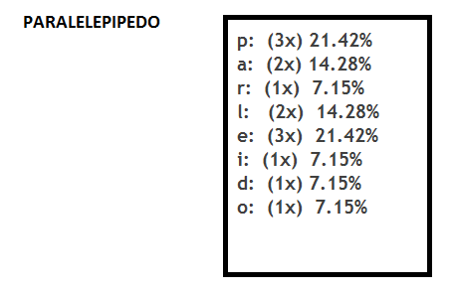
Árvore de Huffman - Funcionamento
A entrada da palavra paralelepípedo gera essa porcentagem:

Slide 5
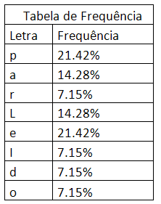
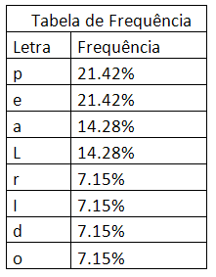
Árvore de Huffman - Funcionamento
Deve-se gravar o conjunto de letras com sua frequência em uma estrutura de armazenamento e ordená-la em ordem decrescente de acordo com a frequência para as próximas etapas
->

Slide 6
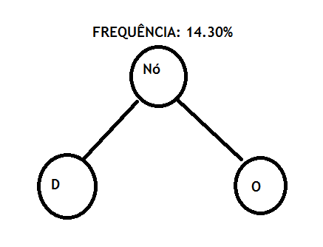
Árvore de Huffman - Funcionamento
Quando estiver ordenado, o nó da árvore é criado com os dois últimos elementos da estrutura de armazenamento, sendo o com menor frequência para esquerda e o maior para a direita.
Após criar o nó, deve-se colocar o mesmo na estrutura de armazenamento e ordenar pela frequência de novo. (A frequência do nó é a soma dos dois elementos que ele liga)

Slide 7
Árvore de Huffman - Funcionamento
Essa etapa deve ser repetida até restar 1.
(Frequência de 100%)

Slide 8
Árvore de Huffman - Funcionamento
Para gerar o código de cada letra deve-se percorrer a árvore até achar o elemento.
Enquanto percorre a árvore, toda vez que andar para a esquerda o bit acrescentado é 0, quando é para a direita, o bit acrescentado é 1.
Assim forma uma cadeia de bits para cada letra.

Slide 9
Compressão - Huffman
Concluindo a etapa de gerar o código para cada letra a compressão foi finalizada.
Para cada conjunto de bit ele procura a letra na árvore para exibi-la.

Slide 10
Links:
https://www.ime.usp.br/~pf/analise_de_algoritmos/aulas/huffman.html
https://www.ime.usp.br/~pf/estruturas-de-dados/aulas/huffman.html
https://www.youtube.com/watch?v=p0eVz0_b_44

